Slide 1
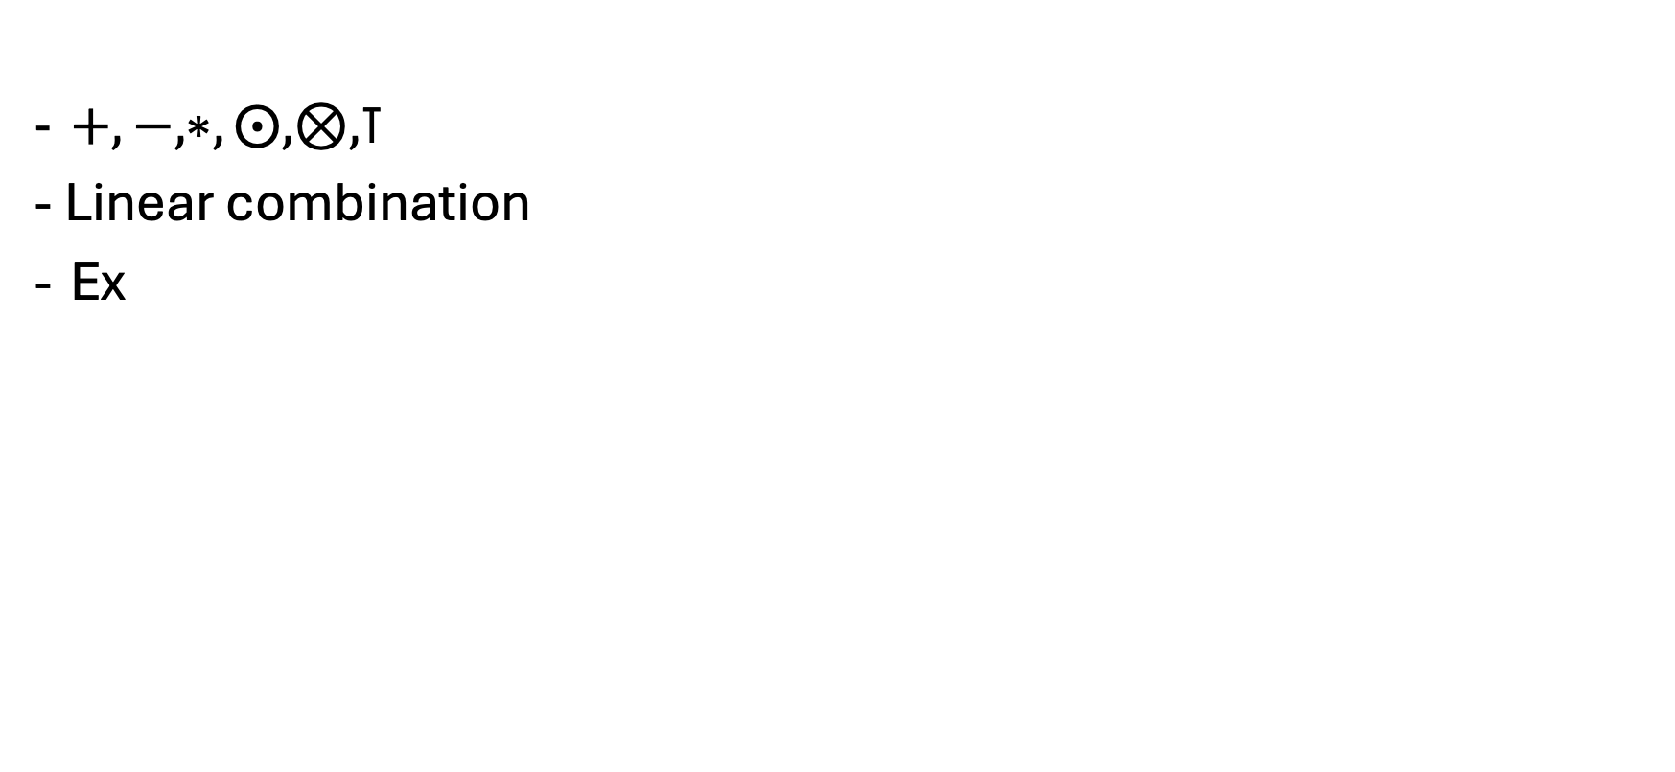
2. Operations on vector
$+,−,∗,⨀{, ⊗,⊺}$
- Linear combination
Ex
Notes:
Buổi 1 học cách BIỂU DIỄN một đối tượng bằng vector — nhưng dữ liệu thực tế hiếm khi dùng riêng lẻ từng vector.
Câu hỏi thực tế: "Khách hàng điển hình của một phân khúc trông như thế nào?" — cần kết hợp NHIỀU vector khách hàng lại.
Câu hỏi khác: "Khách hàng nào đáng ưu tiên chăm sóc nhất?" — cần một ĐIỂM TỔNG HỢP dựa trên nhiều tiêu chí có mức độ quan trọng khác nhau.
Cả hai bài toán trên đều được giải quyết bằng các PHÉP TOÁN VECTOR — nội dung trọng tâm hôm nay.

Slide 2
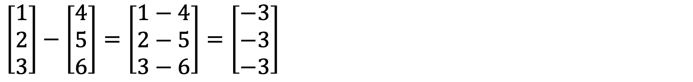
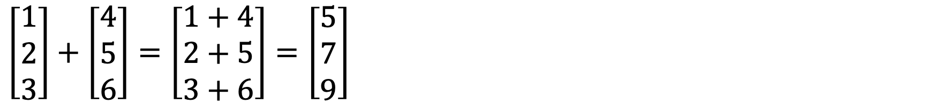
2.1. Element-wise operations
$u+v=w$ nếu $\left|u\right|=\left|v\right|=\left|w\right|$ và $w_{i}=u_{i}+v_{i} ∀i∈[1,\left|w\right|]$
$\left[\begin{matrix}1 \\ 2 \\ 3\end{matrix}\right]+\left[\begin{matrix}4 \\ 5 \\ 6\end{matrix}\right]=\left[\begin{matrix}1+4 \\ 2+5 \\ 3+6\end{matrix}\right]=\left[\begin{matrix}5 \\ 7 \\ 9\end{matrix}\right]$
$\left[\begin{matrix}1 \\ 2 \\ 3\end{matrix}\right]−\left[\begin{matrix}4 \\ 5 \\ 6\end{matrix}\right]=\left[\begin{matrix}1−4 \\ 2−5 \\ 3−6\end{matrix}\right]=\left[\begin{matrix}−3 \\ −3 \\ −3\end{matrix}\right]$
Notes:
Phép cộng/trừ vector thực hiện theo TỪNG THÀNH PHẦN (element-wise) — vị trí nào cộng/trừ với đúng vị trí đó.
Điều kiện bắt buộc: hai vector phải CÙNG SỐ CHIỀU, nếu không phép toán không xác định.
Ý nghĩa: (x − y) biểu diễn "sự khác biệt" giữa hai đối tượng theo từng đặc trưng.
Ví dụ: khách hàng A và B cùng có 6 đặc trưng → (x_A − x_B) cho biết A hơn/kém B bao nhiêu ở mỗi đặc trưng.

Slide 3
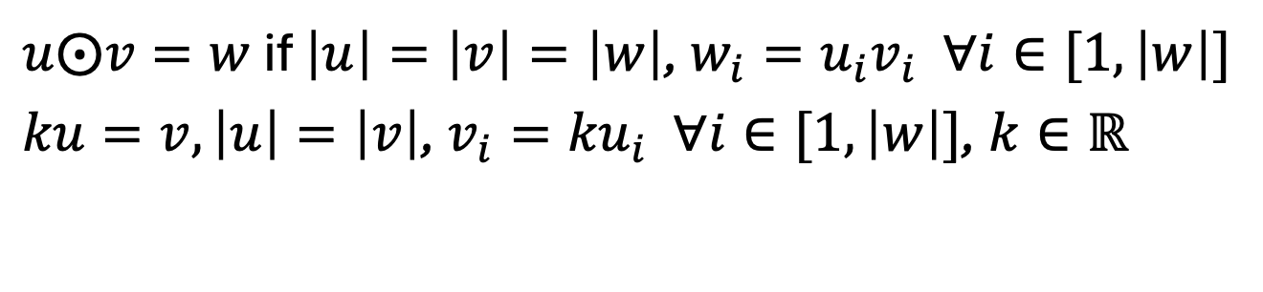
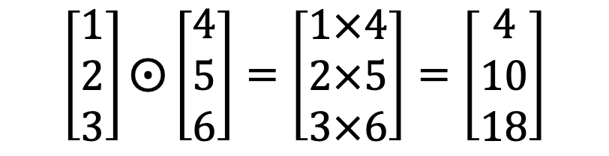

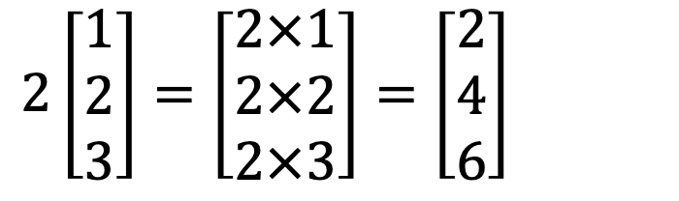
2.2. Mul operations
Python
$u⨀v=w$ if $\left|u\right|=\left|v\right|=\left|w\right|$, $w_{i}=u_{i}v_{i} ∀i∈[1,\left|w\right|]$
$ku=v, \left|u\right|=\left|v\right|$, $v_{i}={ku}_{i} ∀i∈[1,\left|w\right|]$, $k∈ℝ$
$u∗v$
$k∗u$
$$\left[\begin{matrix}1 \\ 2 \\ 3\end{matrix}\right]⨀\left[\begin{matrix}4 \\ 5 \\ 6\end{matrix}\right]=\left[\begin{matrix}1×4 \\ 2×5 \\ 3×6\end{matrix}\right]=\left[\begin{matrix}4 \\ 10 \\ 18\end{matrix}\right]$$
$2\left[\begin{matrix}1 \\ 2 \\ 3\end{matrix}\right]=\left[\begin{matrix}2×1 \\ 2×2 \\ 2×3\end{matrix}\right]=\left[\begin{matrix}2 \\ 4 \\ 6\end{matrix}\right]$
Notes:
Nhân MỌI thành phần của vector với cùng một số thực c (gọi là scalar).
c > 1: "phóng đại" độ lớn vector; 0 < c < 1: "thu nhỏ"; c âm: đảo chiều vector.
Ứng dụng: điều chỉnh mức độ ảnh hưởng của một vector khi đưa vào một phép tính tổng hợp.

Slide 4
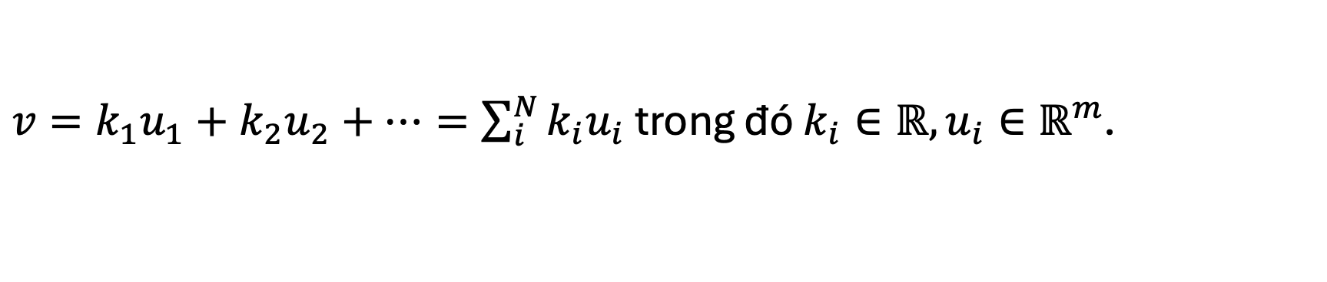
2.3. Linear combination
$v=k_{1}u_{1}+k_{2}u_{2}+…=\sum_{i}^{N}{k_{i}u_{i}}$ trong đó $k_{i}∈ℝ, u_{i}∈ℝ^{m}$.
Notes:
Tổng quát hóa của phép cộng và nhân scalar: kết hợp NHIỀU vector với các HỆ SỐ (trọng số) khác nhau cho từng vector.
Vector trung bình là một trường hợp đặc biệt của tổ hợp tuyến tính khi mọi hệ số đều bằng 1/k.
Hệ số cᵢ càng lớn → vector xᵢ càng đóng góp nhiều vào kết quả tổng hợp v.
Hệ số dương: đặc trưng đó đóng góp CÙNG chiều vào kết quả; hệ số âm: đóng góp NGƯỢC chiều.
Nếu tổng các hệ số bằng 1, ta có tổ hợp "lồi" (convex combination) — thường dùng khi muốn kết quả nằm trong phạm vi hợp lý của dữ liệu gốc.
Thay đổi hệ số → thay đổi mức độ ưu tiên của mô hình. Đây chính là khái niệm "trọng số" (weight) sẽ theo sinh viên xuyên suốt phần còn lại của môn học.

Slide 5
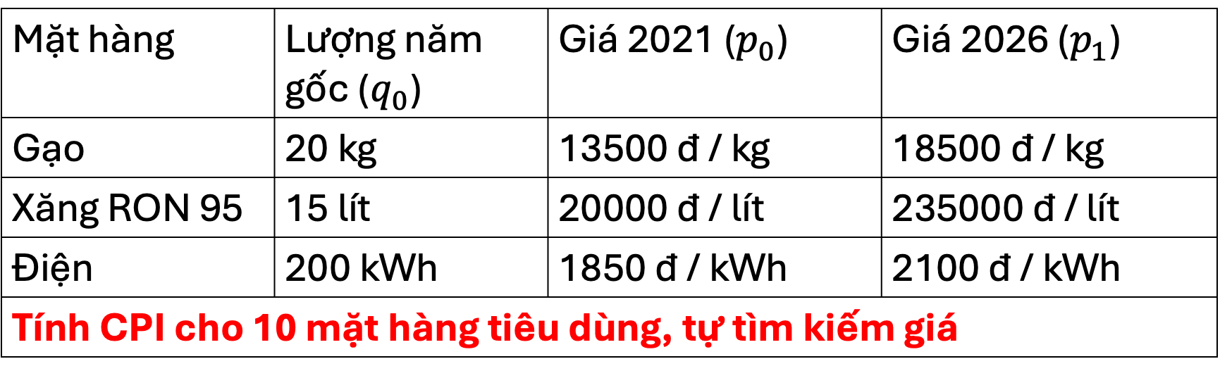
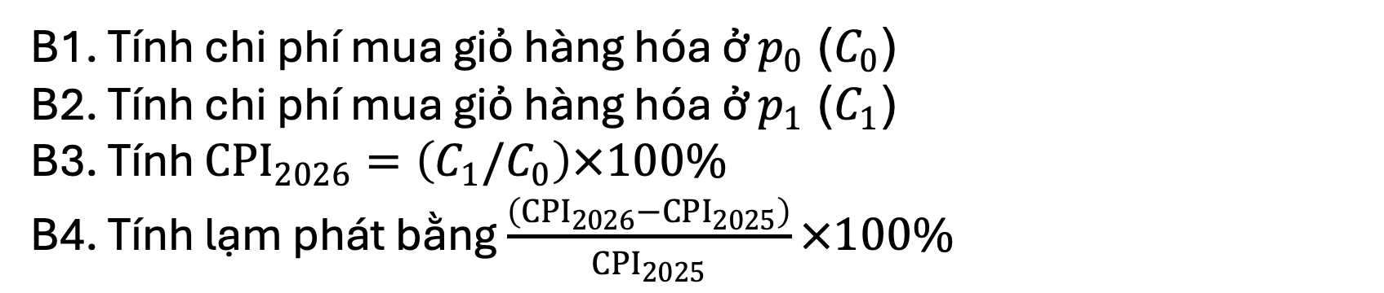
2.3. Ex: Tính CPI
Mặt hàng | Lượng năm gốc ($q_{0}$) | Giá 2021 ($p_{0}$) | Giá 2026 ($p_{1}$)
Gạo | 20 kg | 13500 đ / kg | 18500 đ / kg
Xăng RON 95 | 15 lít | 20000 đ / lít | 235000 đ / lít
Điện | 200 kWh | 1850 đ / kWh | 2100 đ / kWh
Tính CPI cho 10 mặt hàng tiêu dùng, tự tìm kiếm giá
B1. Tính chi phí mua giỏ hàng hóa ở $p_{0}$ ($C_{0}$)
B2. Tính chi phí mua giỏ hàng hóa ở $p_{1}$ ($C_{1}$)
B3. Tính ${CPI}_{2026}=\left(C_{1}/C_{0}\right)×100\%$
B4. Tính lạm phát bằng $\frac{\left({CPI}_{2026}−{CPI}_{2025}\right)}{{CPI}_{2025}}×100\%$

Slide 6

2.4. Transpose
${\left[\begin{matrix}1 \\ 2 \\ 3\end{matrix}\right]}^{⊺}=\left[\begin{matrix}1 & 2 & 3\end{matrix}\right]$
${\left({\left[\begin{matrix}1 \\ 2 \\ 3\end{matrix}\right]}^{⊺}\right)}^{⊺}=\left[\begin{matrix}1 \\ 2 \\ 3\end{matrix}\right]$

Slide 7
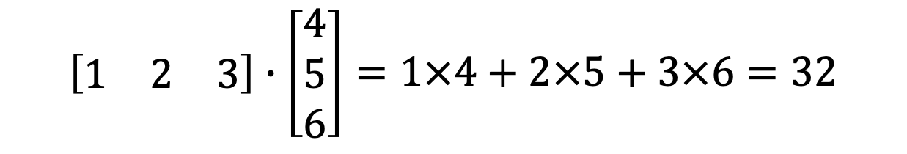
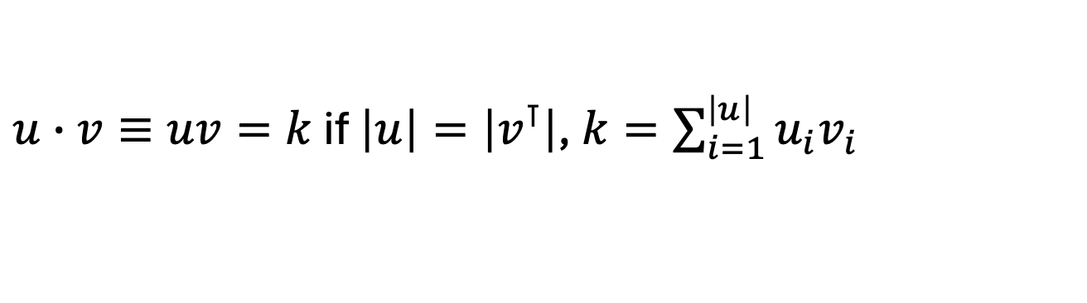


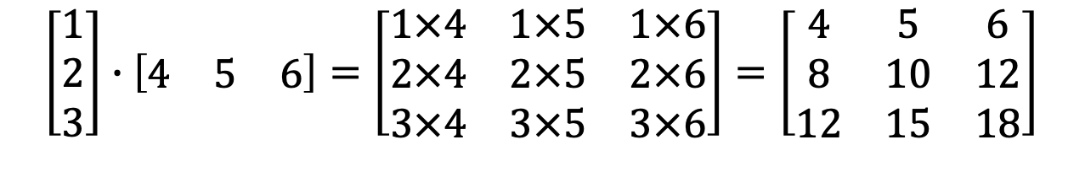
2.5. Inner/Outer product
Python
$u∙v≡uv=k$ if $\left|u\right|=\left|v^{⊺}\right|$, $k=\sum_{i=1}^{\left|u\right|}{u_{i}v_{i}}$
$u.dot\left(v\right)$ $np.outer(u,v)$
$u∙v≡uv=M$ if $\left|u\right|=\left|v\right|, M_{ij}=u_{i}v_{j} ∀i,j$
$u^{v}$
$ln(u)$
$u^{k}$
Lưu ý về tính giao hoán (commutative)!
$$\left[\begin{matrix}1 \\ 2 \\ 3\end{matrix}\right]∙\left[\begin{matrix}4 & 5 & 6\end{matrix}\right]=\left[\begin{matrix}1×4 & 1×5 & 1×6 \\ 2×4 & 2×5 & 2×6 \\ 3×4 & 3×5 & 3×6\end{matrix}\right]=\left[\begin{matrix}4 & 5 & 6 \\ 8 & 10 & 12 \\ 12 & 15 & 18\end{matrix}\right]$$
$$\left[\begin{matrix}1 & 2 & 3\end{matrix}\right]∙\left[\begin{matrix}4 \\ 5 \\ 6\end{matrix}\right]=1×4+2×5+3×6=32$$
Notes:
Nhân MỌI thành phần của vector với cùng một số thực c (gọi là scalar).
c > 1: "phóng đại" độ lớn vector; 0 < c < 1: "thu nhỏ"; c âm: đảo chiều vector.
Ứng dụng: điều chỉnh mức độ ảnh hưởng của một vector khi đưa vào một phép tính tổng hợp.

Slide 8

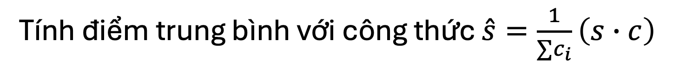

2.5. Example
ID | Score | Credits
IT001 | 8.5 | 3
IT002 | 7.0 | 2
IT003 | 9.0 | 2
ENG003 | 8.0 | 3
$$s$$
$$c$$
Tính điểm trung bình với công thức $\hat{s}=\frac{1}{∑c_{i}}\left(s∙c\right)$
Notes:
Vector trung bình của k đối tượng = cộng k vector rồi chia đều cho k, tính theo từng thành phần.
Đại diện cho "hồ sơ điển hình" (typical profile) của một nhóm/phân khúc dữ liệu.
Ứng dụng phổ biến: xây dựng "khách hàng mẫu" (customer persona) đại diện cho một phân khúc thị trường trong marketing.

Slide 9

2.6. Homework
$v=k_{1}u_{1}+k_{2}u_{2}+…=\sum_{i}^{N}{k_{i}u_{i}}$ trong đó $k_{i}∈ℝ, u_{i}∈ℝ^{m}$.
Khảo sát hoạt động một KOL hoạt động trong 1 tuần vừa rồi
Nền tảng | Like ❤️ | Comment | Tần suất đăng bài (/ngày)
Tiktok | 30 | 10 | 1
Instagram | 95 | 30 | 2.4
Facebook | 50 | 20 | 1
Vector KOL = $0.4×Like+0.5×Comment+0.1×TTĐB$
Điểm KOL = $0.5×Tiktok+0.3×Insta+0.2×Fb$
Stalk idol của bạn và xem thử ai có điểm KOL cao hơn
Notes:
Tổng quát hóa của phép cộng và nhân scalar: kết hợp NHIỀU vector với các HỆ SỐ (trọng số) khác nhau cho từng vector.
Vector trung bình là một trường hợp đặc biệt của tổ hợp tuyến tính khi mọi hệ số đều bằng 1/k.
Hệ số cᵢ càng lớn → vector xᵢ càng đóng góp nhiều vào kết quả tổng hợp v.
Hệ số dương: đặc trưng đó đóng góp CÙNG chiều vào kết quả; hệ số âm: đóng góp NGƯỢC chiều.
Nếu tổng các hệ số bằng 1, ta có tổ hợp "lồi" (convex combination) — thường dùng khi muốn kết quả nằm trong phạm vi hợp lý của dữ liệu gốc.
Thay đổi hệ số → thay đổi mức độ ưu tiên của mô hình. Đây chính là khái niệm "trọng số" (weight) sẽ theo sinh viên xuyên suốt phần còn lại của môn học.

Slide 10
Q&A
Chỉ số CPI hay GPA đều là tổ hợp tuyến tính, nhưng ai là người QUYẾT ĐỊNH trọng số?
Việc chọn trọng số có mang tính chủ quan hay thậm chí chính trị không? Cho ví dụ.

